Slide 1
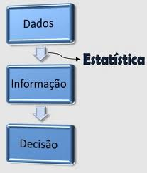
Conceitos de Estatística
Prof(a): André Aparecido da Silva
E-mail: anndrepr@yahoo.com.br

Slide 2
Já sabemos...
“Que estatística é um conjunto de métodos usados para se analisar dados.
A Estatística pode ser aplicada em praticamente todas as áreas do conhecimento humano e em algumas áreas recebe um nome especial.

Slide 3
Quais casos ?
Este é o caso da Bioestatística, que trata de aplicações da Estatística em Ciências Biológicas e da Saúde.

Slide 4
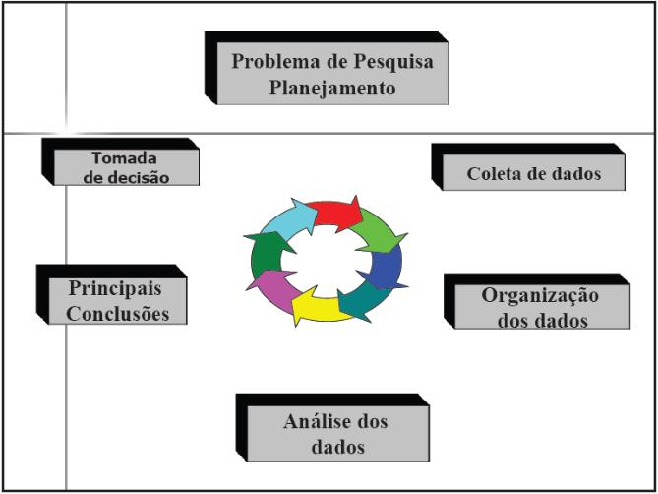
Objetivos da estatística

Slide 5
População
Toda pesquisa estatística precisa atender a um público alvo, pois é com base nesse conjunto de pessoas ou objetos que os dados são coletados e analisados de acordo com o princípio da pesquisa.

Slide 6
Ainda sobre população..
A população também pode ser relacionada a um conjunto de objetos ou informações.
Na estatística, a população é classificada como finita e infinita.

Slide 7
População Finita
Nesses casos o número de elementos de um grupo não é muito grande, a entrevista e a análise das informações devem abordar a todos do grupo.

Slide 8
Exemplo de população finita
As condições das escolas particulares na cidade de Goiânia.
Se observarmos o grupo chegaremos à conclusão de que o número de escolas particulares em Goiânia é considerado finito.

Slide 9
População Infinita
O número de elementos nesse caso é muito elevado, sendo considerado infinito.
Por exemplo:
A população da cidade de São Paulo.

Slide 10
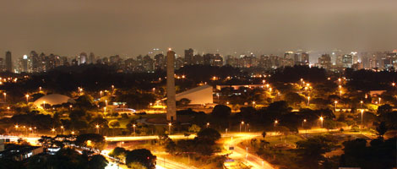
Curiosidade...
A população da cidade de São Paulo é de aproximadamente10.886.518 habitantes.

Slide 11
Curiosidade...
Se for considerada a região metropolitana, ou seja, os 38 municípios que circundam a capital, a população chega a aproximadamente 19 milhões de habitantes.

Slide 12
Só para comparar...
O estado do Paraná inteiro tem 10.997.465 e deve saltar para 12.045.491 em 2030.
Num constante desaceleração do número de filhos por casal.

Slide 13
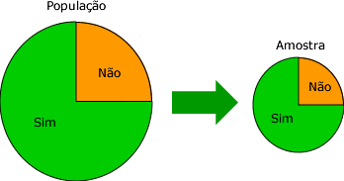
Amostras...
Diz respeito a um subconjunto da população, fração ou uma parte do grupo.

Slide 14


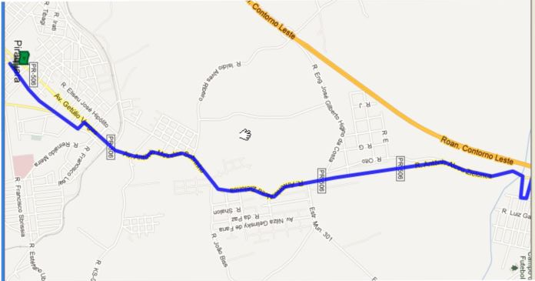
Por que usar Amostras?
* Custo;
* Tempo;
* Distância;
* Tamanho da população

Slide 15
Amostragem
É por sua vez, um conjunto de procedimentos através dos quais se seleciona uma amostra de uma população.
Pode-se dividir as técnicas de amostragem em vário tipos:

Slide 16
Amostragem probabilística
Procedimento em que todos os elementos da população têm uma probabilidade conhecida e superior a zero de integrar a amostra;

Slide 17
Amostragem não probabilística
Amostragem não probabilística subordinada a objetivos específicos do investigador;

Slide 18
Tipos de amostragem
Os três métodos de elaboração de uma amostra mais utilizados no ensino básico e secundário são:
- Amostragem aleatória;
- Amostragem estratificada;
- Amostragem sistemática;

Slide 19
Amostragem Aleatória
Todos os indivíduos da população têm uma mesma probabilidade de serem selecionados.

Slide 20
Amostragem estratificada
Seleciona – se elementos para a amostra com base nos mesmos percentuais que eles acontecem na população. Há de se ter um estudo prévio da população.

Slide 21
Amostragem sistemática ou sistêmica
A seleção é feita por uma regra ou um teste padrão aplicado à população.
É definido um sistema ou critério para seleção dos elementos da amostra.

Slide 22

Na sua opinião como devem ser escolhidas as amostras das pesquisas eleitorais?

Slide 23
Variável
São os valores que assumem determinadas características dentro de uma pesquisa e podem ser classificadas em qualitativas ou quantitativas.

Slide 24
Variável Quantitativa
São aquelas que são numericamente mensuráveis, por exemplo, a idade, a altura, o peso. Estas ainda se subdividem em:

Slide 25
Variável Quantitativa Continua
São aquelas que assumem valores dentro de um conjunto contínuo, tipicamente os números reais. São exemplos, o peso ou a altura de uma pessoa.

Slide 26
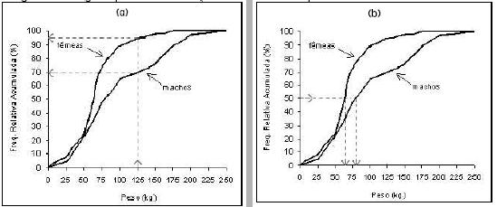
Gráfico de uma variável continua

Slide 27
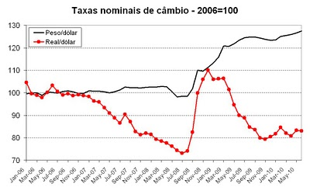
Gráfico de uma variável continua

Slide 28
Variável Quantitativa Discreta
São aquelas que assumem valores dentro de um tempo finito ou enumerável, tipicamente números inteiros.
Um exemplo é o número de filhos de uma pessoa.

Slide 29
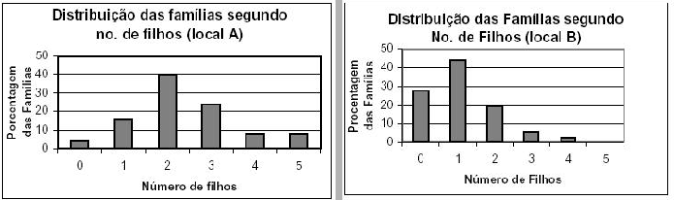
Gráfico de uma Variável discreta

Slide 30
Como seria o gráfico que mostrasse a variação do salário mínimo durante “n” anos ?

Slide 31
Tabelas de freqüência
A Estatística é uma ferramenta matemática muito utilizada em vários setores da sociedade, organizando dados de pesquisas e apresentando informações claras e objetivas.

Slide 32
Tabelas de freqüência
Iremos através de um exemplo construir uma tabela de frequência absoluta e freqüência relativa de uma variável.

Slide 33
Tabelas de freqüência
Pedro: Ford | Bruna: Peugeot | Anete: Ford | Paulo: Peugeot | Célio: Volks | Manoel: GM
Carlos: GM | Fred: Volks | Sérgio: Fiat | Gilson: GM | Rui: Fiat | Cláudia: Volks
Antônio : Fiat | Márcio: Volks | Marcelo: GM | Ana: Nissan | Geraldo: Volks | Rita: Ford
Pedro: Ford | Alicia: Renault | Meire: GM | Flávio: Peugeot | Lia: GM | Fabiano: Renault

Slide 34
A tabela de frequencia
Marcas | Frequência Absoluta (FA) | Freq. Absoluta Acumulada | Frequência Relativa (FR) | Freq. Relativa Acumulada
Ford | 4 | 4 | 16,70% | 16,70%
Fiat | 3 | 7 | 12,50% | 29,20%
GM | 6 | 13 | 25% | 54,20%
Nissan | 1 | 14 | 4,20% | 58,40%
Peugeot | 3 | 17 | 12,50% | 70,90%
Renault | 2 | 19 | 8,30% | 79,20%
Volks | 5 | 24 | 20,80% | 100,00%
Total | 24 | xxxxxxxxxxx | 100% | xxxxxxxxxxxxxxxxxx

